Slide 1

Семинар на тему:
Профиль автора в базе Web of Science
Спикер: Туктубаев Бауыржан
Специалист ОНиКНП

Slide 2
Вопросы семинара
1. Создание профилей автора в WoS
2. Профиль автора в WoS
2.1 Редактирование профиля
2.2 Объединение профилей
3. Анализ по статьям и обзор цитирования в Web of Science
3.1 Анализ документов по источникам, по типу, по году, по отраслям знаний
3.2 Анализ цитирования и h-индекса

Slide 3
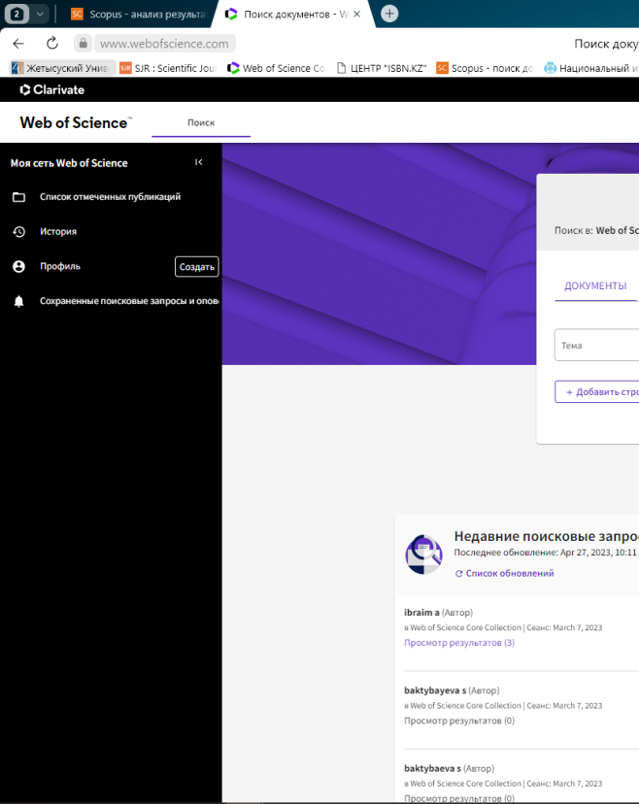
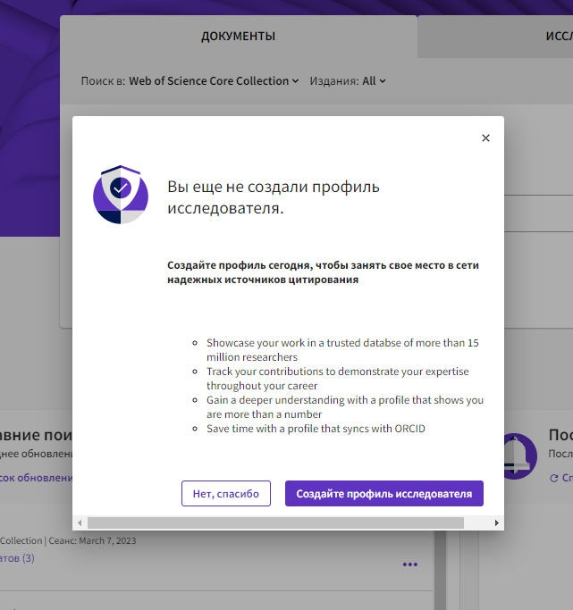
4. Создание профиля автора в Web of Science
Профиль автора в Web of Science (https://www.webofscience.com) создается самим автором в меню в левой части страницы после регистрации в системе Web of Science.

Slide 4
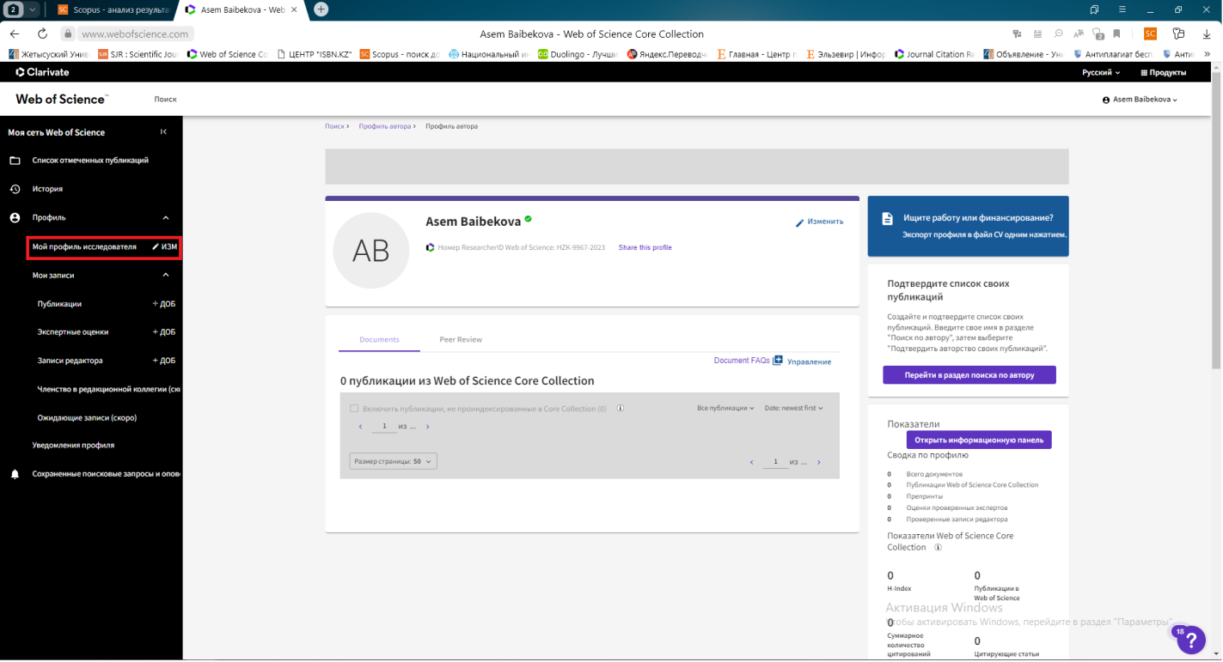
После нажатия кнопки «Создайте профиль исследователя» будет производится поиск ваших возможных статей в Web of Science и после добавления статей будет создан профиль автора. В свой профиль автора можно перейти с помощью меню в левой части страницы.

Slide 5
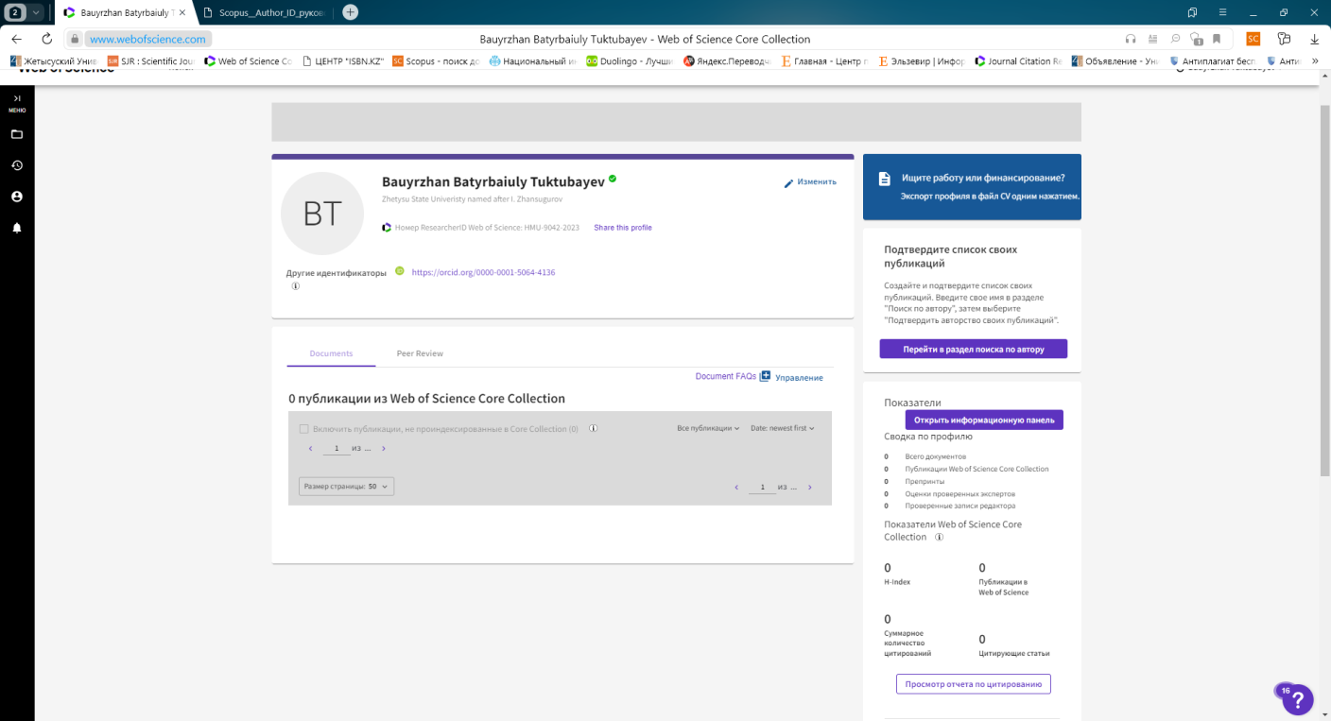
5. Профиль автора в Web of Science
Профиль автора в Web of Science содержит основную информацию о нем: его ФИО, места работы, библиографическое описание статей ученого, которые входят в Web of Science, , а также наукометрические показатели, такие как индекс Хирша и количество статей и их цитирований.

Slide 6
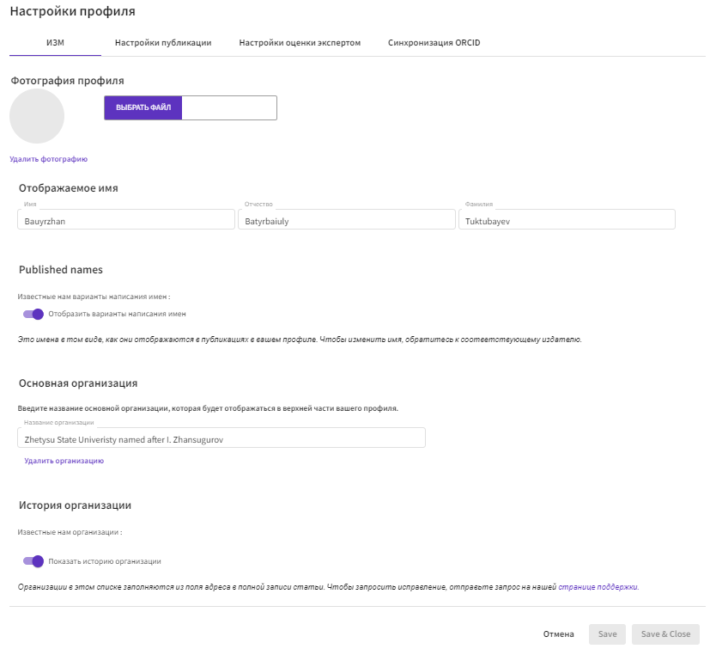
5.1 Редактирование профиля
После перехода в свой профиль исследователя можно вносить изменения в названии профиля, названии организации, привязать Orcid ID, так же добавить свои публикации, которых нет в вашем профиле.
Для внесения изменений необходимо нажать кнопку «Изменить», тогда откроется вкладка с настройками профиля.

Slide 7
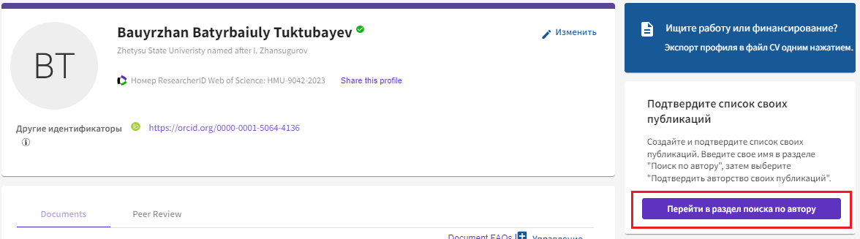
5.2 Объединение профилей
В Web of Science объединить профили или добавить отсутствующую публикацию в свой профиль можно только через свою учетную запись с помощью специального инструмента. В правой части страницы есть кнопка «Перейти в раздел поиска по автору».

Slide 8
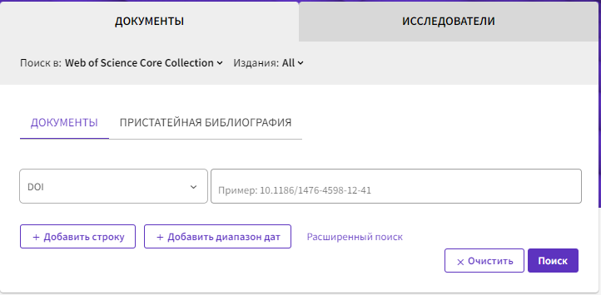
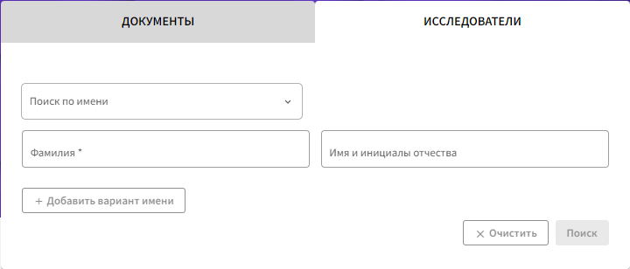
После перехода во вкладку откроется страница для поиска статьи. Поиск статьи легче всего совершить несколькими способами: введя Фамилию и инициалы в разделе «Исследователи» или же с помощью идентификационного номера DOI в разделе «Документы».

Slide 9
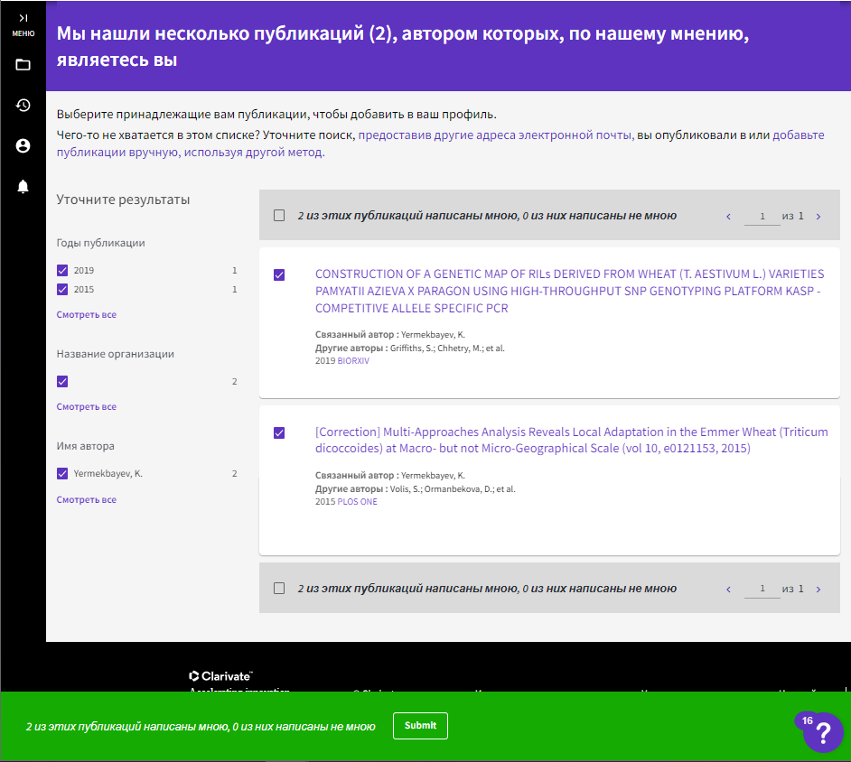
После того, как произвели поиск по фамилии и инициалам, необходимо перейти в профиль, который хотите объединить с основным и нажать в правой части страницы на кнопку «Заявить об авторстве моей записи». Далее необходимо выбрать статьи, которые нужно добавить в свой профиль и нажать на кнопку «Submit» в нижней части экрана в зеленой полосе.

Slide 10
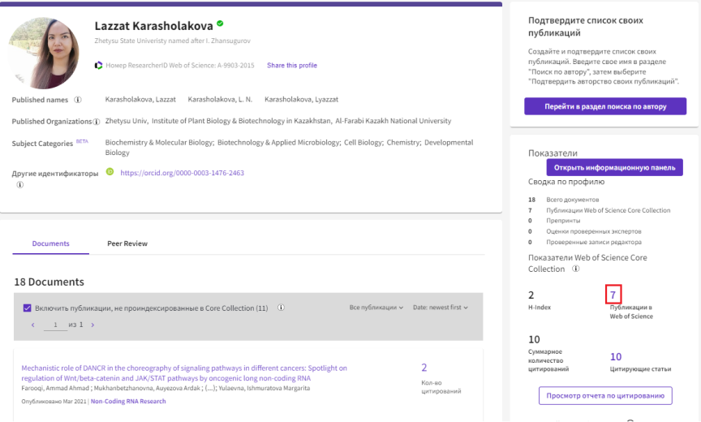
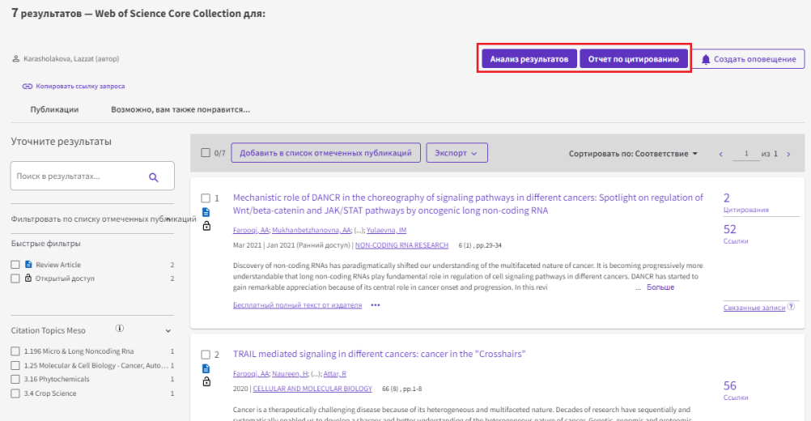
6. Анализ по статьям и обзор цитирования в Web of Science
В профиле автора в правой части есть вкладка с информацией об индексе Хирша, количесвте Публикаций в Web of Science, Суммарное количество цитирований и цитирующие статьи. Для проведения анализа и обзора цитирований необходимо нажать на число публикаций. После перехода можно найти две кнопки: «Анализ результатов» и «Отчет по цитированию».

Slide 11
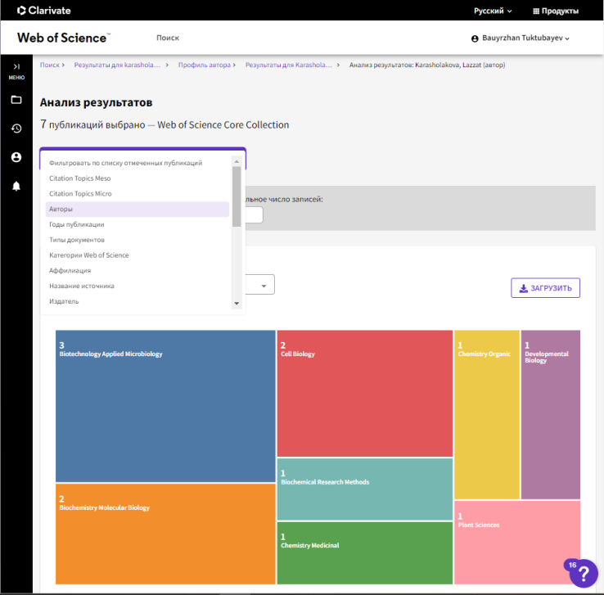
6.1 Анализ документов по источникам, по типу, по году, по отраслям знаний
Для проведения анализа по публикациям нужно нажать на кнопку «Анализ результатов». На странице Анализа результатов можно выбрать по каким критериям хотите провести анализ. Есть следующие критерии: по году, по типу документов, по источникам, по категориям Web of Science (по отраслям знаний) и т.д.

Slide 12
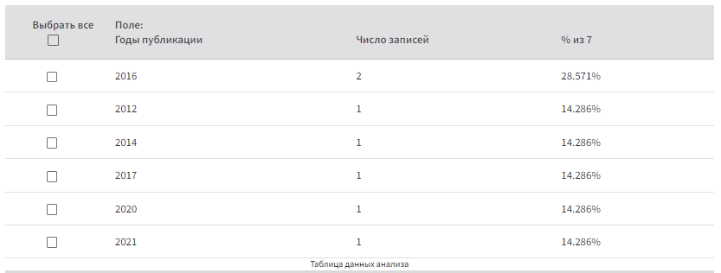
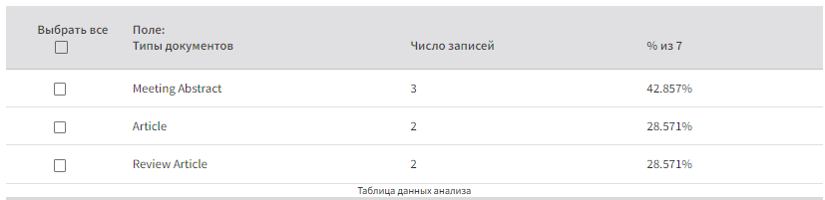
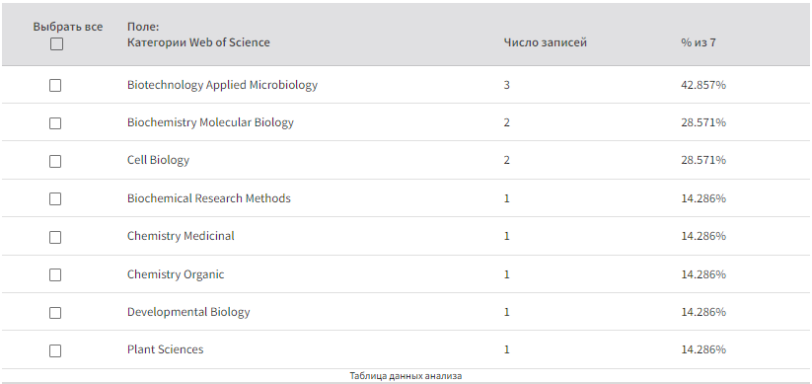
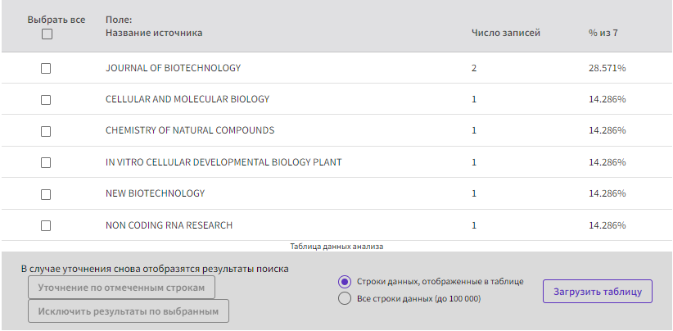
По годам публикаций
По категориям
По типу документов
По источникам

Slide 13
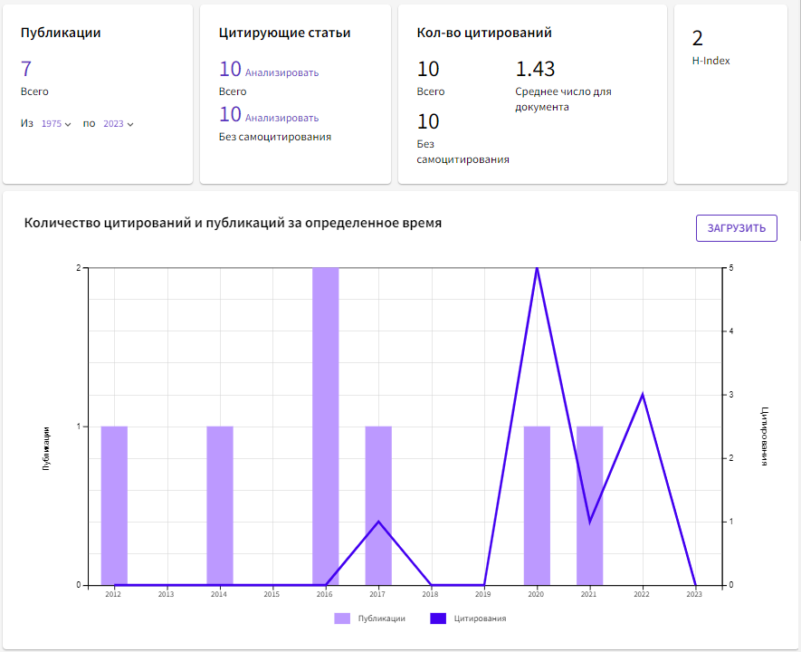
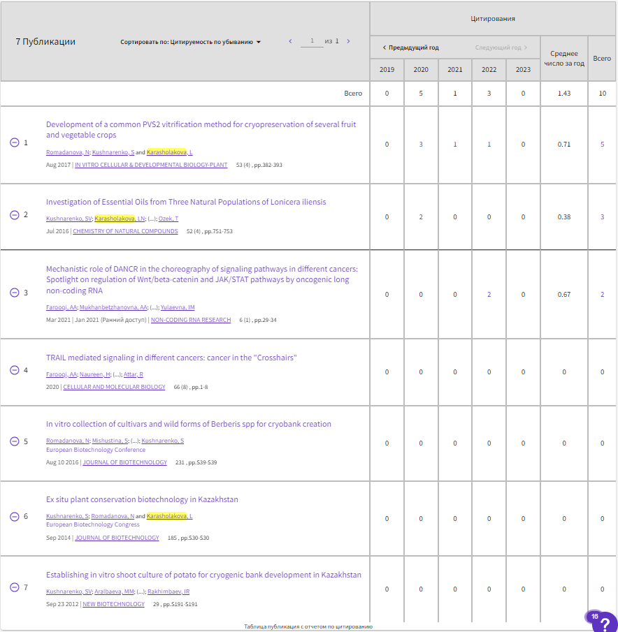
6.2 Анализ цитирования и h-индекса
Для проведения анализа цитирований необходимо нажать на кнопку «Отчет по цитированию». На этой странице будет отображен полный отчет по цитировнию, а так же h-индекс.

Slide 14
Спасибо за внимание!

